Slide 1








Tugas Praktikum Data Mining
Dataset Mushrooms
Kelompok 1

Slide 2



Anggota Kelompok :
Rizki Adrian Bennovry 121450073
Muhammad Kaisar Firdaus 121450135
Deyvan Loxefal 121450148
Salwa Naqwadisa Madinna 121450157

Slide 3


Latar
Belakang
Jamur merupakan salah satu jenis makanan yang banyak dikonsumsi oleh masyarakat. Namun, tidak semua jamur aman untuk dikonsumsi. Beberapa jenis jamur bahkan dapat menyebabkan keracunan, halusinasi bahkan sampai kematian. Oleh karena itu, penting untuk dapat membedakan jenis jamur yang beracun dan tidak beracun. Dalam era digital serba mudah ini, terdapat beberapa cara untuk membedakan jenis jamur beracun atau tidak beracun menggunakan ilmu pengetahuan dan teknologi dengan cara melihat karakteristik fisik setiap jamur, seperti warna, bentuk, ukuran, dan tempat habitat setiap jamurnya. Namun cara ini tidak selalu akurat karena beberapa jenis jamur yang beracun memiliki karakteristik fisik yang mirip dengan jamur yang tidak beracun. Maka dari itu tercipta teknologi kecerdasan buatan yang dapat digunakan untuk membantu membedakan kedua jenis tersebut dengan membuat algoritma. Pada penelitian ini kami akan membuat pengklasifikasian menggunakan 2 algoritma yaitu algoritma Naive Bayes dan Support Vector Machine (SVM). Kedua algoritma tersebut mampu mengklasifikasikan jenis jamur beracun dan tidak beracun. Algoritma Naive Bayes sendiri tercipta berdasarkan teorema bayes untuk menghitung probabilitas. Dalam kasus ini dapat membedakan berdasarkan probabilitas suatu jamur itu bersifat beracun atau tidak. Algoritma ini mengasumsikan bahwa karakteristik fisik jamur saling independen. Terdapat juga algoritma SVM yaitu algoritma pembelajaran mesin yang digunakan untuk klasifikasi dengan mencari hyperplane yang dapat memisahkan dua kelas data. Pada kasus ini SVM dapat memisahkan dua kelas pada data yaitu jamur beracun dan tidak beracun.

Slide 4

Tujuan Penelitian
Tujuan melakukan klasifikasi menggunakan Support Vector Machine (SVM) dan Naive Bayes dalam penelitian ini adalah menganalisis dan membedakan jamur yang dapat dimakan (edible) dan jamur yang tidak dapat dimakan atau beracun (poisonous). Berikut beberapa tujuan khusus dari algoritma klasifikasi yang kita gunakan meliputi:
Mengklasifikasi Keberacunan Suatu Jamur
Analisis Prediktif
Pengambilan Keputusan
Penemuan Pola atau Hubungan
Optimasi Model

Slide 5

Konsep dasar
Klasifikasi merupakan suatu pendekatan dalam data mining yang bertujuan untuk menganalisis data dengan membangun model. Model yang dihasilkan dapat menjelaskan dan mencirikan konsep atau kelas data untuk tujuan tertentu. Hasil dari proses klasifikasi ini dapat digunakan sebagai dasar dalam pengambilan keputusan dalam analisis data. Ada berbagai model klasifikasi yang dapat digunakan, namun dalam konteks ini terdapat dua model yang akan diimplementasikan dalam melakukan pengklasifikasian terhadap penelitian ini yaitu Naive Bayes dan Support Vector Machine (SVM).

Slide 6

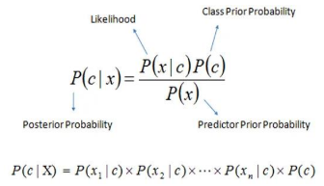
Konsep dasar
Naive Bayes adalah sebuah algoritma klasifikasi yang didasarkan pada teorema Bayesian. Teorema ini menyatakan bahwa peluan suatu kejadian adalah produk dari peluang sebelumnya dari kejadian tersebut dikalikan dengan peluang kejadian tersebut jika diberikan suatu bukti. Dalam konteks klasifikasi, Naive Bayes berusaha mencari kelas yang paling mungkin diberikan sekumpulan fitur atau atribut. Dalam konsep Naive Bayes, fitur-fitur dianggap independen satu sama lain, memungkinkan perhitungan peluang fitur secara terpisah.
1
Dalam konsep Naive fitur-fitur tersebut bersifat independen satu sama lain, artinya ada tidaknya suatu fitur tidak mempengaruhi ada tidaknya fitur lainnya. Hal ini menyederhanakan perhitungan kemungkinan suatu fitur, karena kita dapat menghitung kemungkinan setiap fitur secara terpisah dan kemudian mengalikannya.

Slide 7
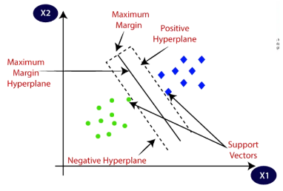
Konsep dasar
Support Vector Machine (SVM) adalah algoritma pembelajaran mesin yang populer untuk klasifikasi dan analisis regresi. SVM menggunakan konsep hyperplane dimana jarak terbesar antara garis batas dan titik data terdekat untuk mengklasifikasikan titik data ke dalam kategori yang berbeda. Vektor tumpuan, yaitu titik data yang paling dekat dengan garis batas, menentukan letak garis batas. SVM mampu mengatasi garis batas non-linear dengan mentransformasikan data ke dalam ruang berdimensi lebih tinggi dan menemukan garis batas pada ruang tersebut.
2
Titik data yang paling dekat dengan garis batas disebut vektor tumpuan, dan vektor tumpuan ini menentukan garis batas. SVM dapat menangani garis batas non-linier dengan mentransformasikan data ke dalam ruang berdimensi lebih tinggi dan menemukan garis batas pada ruang tersebut.

Slide 8


Deskripsi
Data
Dataset yang digunakan pada penelitian ini adalah dataset mushrooms.csv yang kami ambil dari kaggle. Dataset mushrooms.csv terdiri dari 8124 entri dan 23 kolom yang menyajikan informasi terkait sifat-sifat jamur. Setiap baris dalam dataset ini mewakili sebuah nilai atau kategori dari atribut tertentu yang berkaitan dengan sifat-sifat jamur, sedangkan kolom-kolomnya mendefinisikan berbagai atribut atau sifat-sifat yang dapat digunakan untuk mengidentifikasi dan mengklasifikasi jamur. Berikut nama 23 kolom dalam dataset ini: class, cap-shape, cap-surface, cap-color, bruises, odor, gill-attachment, gill-spacing, gill-size, gill-color, stalk-shape, stalk-root, stalk-surface-above-ring, stalk-surface-below-ring, stalk-color-above-ring, stalk-color-below-ring, veil-type, veil-color, ring-number, ring-type, spore-print-color, population, habitat

Slide 9

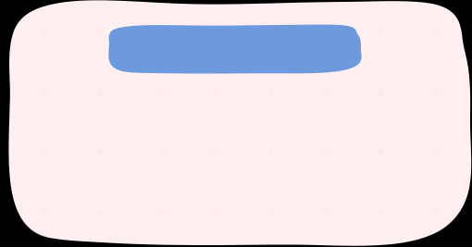
Metode
Sebelum melakukan klasifikasi menggunakan algoritma Naive Bayes dan SVM, kami melakukan data understanding and preparation terlebih dahulu untuk mengetahui sekaligus meningkatkan kualitas data, dimana memuat beberapa langkah sebagai berikut :
Introduce Dataset
Data Preparation
Data visualization
Analisis statistik
Split data
Feature scaling
Train model.
Predict result / Score model
Evaluasi model

Slide 10
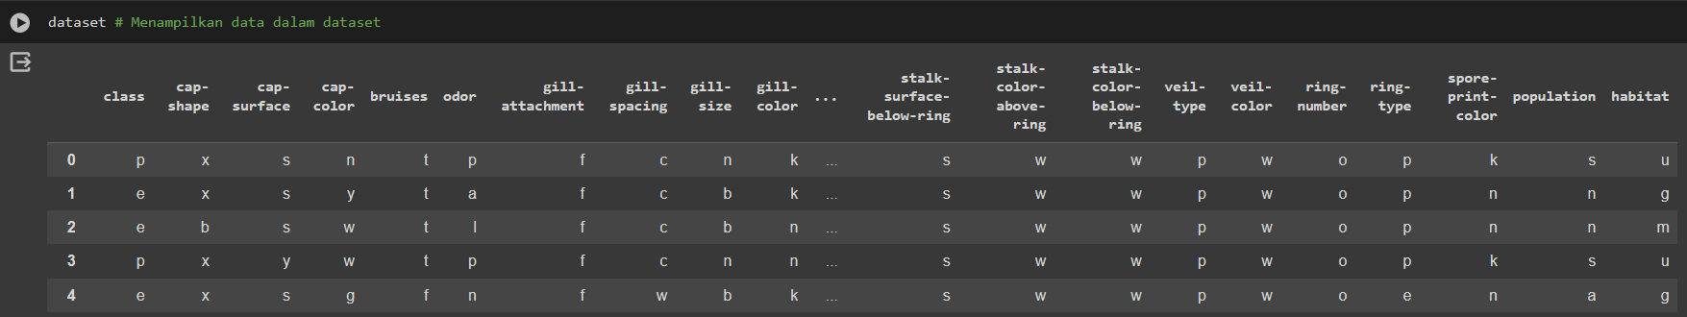
Hasil
Penelitian
Setelah melakukan input data, lalu menampilkan hasil beberapa baris pertama dari suatu DataFrame, termasuk semua baris dan kolom yang ada. Hal ini memberikan gambaran tentang data terstruktur dan nilai-nilai awalnya.

Slide 11
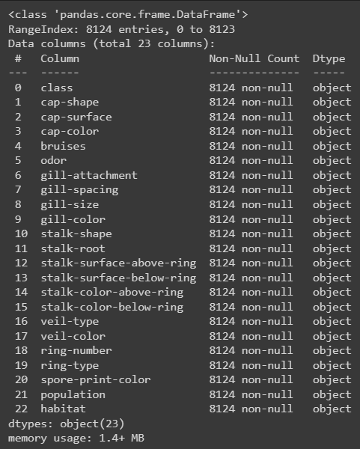
Hasil
Penelitian
Dengan melihat informasi mengenai data, didapatkan informasi ringkas yang mencakup beberapa aspek penting dari Data Frame, seperti jumlah kolom, nama kolom, tipe data dan apakah ada nilai-nilai yang hilang. Pada keseluruhan variabel hanya terdapat 1 jenis tipe data yaitu object.

Slide 12
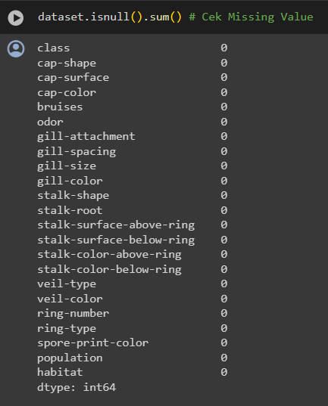
Hasil
Penelitian
Setelahitu, dilakukan pengecekan missing values dalam data dengan menggunakan fungsi df.isnull().sum() dan ternyata tidak terdapat adanya missing values pada data. Pengecekan missing values ini sangat penting untuk menghasilkan hasil analisis seperti kualitas data dan keakuratan analisis

Slide 13
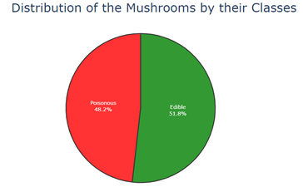
Hasil
Penelitian
Distribusi Kelas Jamur
Hasil dari distribusi jamur berdasarkan kelas ini menunjukkan seberapa besar proporsi jamur yang dapat dimakan dan beracun. Pada bagian berwarna merah mewakili persentase jamur beracun dalam data sebesar 48.2%, sedangkan bagian yang berwarna hijau mewakili persentase jamur yang dapat dimakan sebesar 51.8%. Persentase dari kedua kelas ini cukup mendekati satu sama lain.

Slide 14
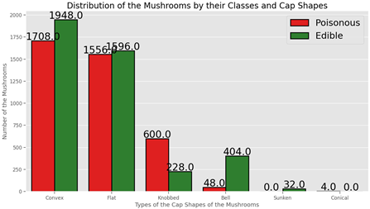
Hasil
Penelitian
Distribusi Kelas Jamur Berdasarkan Bentuk
Berdasarkan dari hasil grafik, bentuk tutup jamur yang cembung merupakan bentuk tutup yang paling umum. Kelas jamur yang dapat dimakan dan beracun cukup mendekati satu sama lain untuk jenis bentuk tutup jamur yang cembung dan datar. Sebaliknya pada bentuk tutup jamur yang tumpul dan lonceng, terdistribusi tidak seimbang.

Slide 15
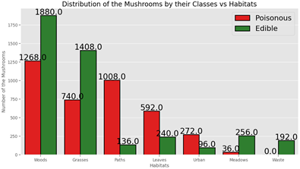
Hasil
Penelitian
Distribusi Kelas Jamur Berdasarkan Habitat
Hasil dari visualisasi ini menunjukkan distribusi kelas jamur berdasarkan habitat tempat jamur tersebut ditemukan. Dapat dilihat hasil dari grafik, habitat tempat jamur cenderung ditemukan lebih banyak berada di hutan dan di rumput untuk kelas jamur yang dapat dimakan, sedangkan pada kelas jamur beracun lebih banyak ditemukan berada di hutan dan jalur

Slide 16
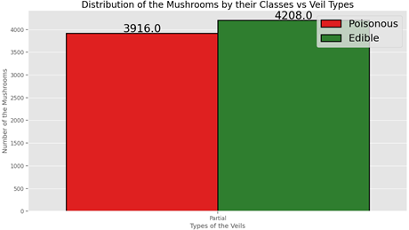
Hasil
Penelitian
Distribusi Kelas Jamur Berdasarkan Habitat dan Populasinya
Hasil dari visualisasi ini menunjukkan distribusi kelas jamur berdasarkan jenis selubung (veil types), Jenis veil types partial memiliki distribusi yang cenderung seimbang antara jamur beracun dan jamur yang dapat dimakan.

Slide 17
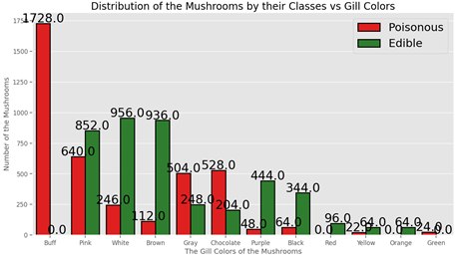
Hasil
Penelitian
Distribusi Kelas Jamur Berdasarkan Warna Jamur
Hasil dari visualisasi ini menunjukkan distribusi kelas jamur berdasarkan warna jamur yang tampak bervariasi. Pada warna Buff memiliki proporsi jamur beracun yang lebih tinggi, sedangkan pada warna White memiliki distribusi yang cenderung dapat dimakan.

Slide 18

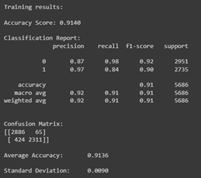
Klasifikasi Kelas Jamur dengan Support Vector Machine
Berdaskan hasil classification report, pada precision kelas jamur beracun (0) cukup tinggi, sedangkan pada jamur yang dapat dimakan (1) sangat tinggi. Pada recall kelas 0 mencapai 0.98, namun kelas 1 sedikit lebih rendah dari kelas 0. Pada F1-score nilai yang tinggi menunjukkan adanya keseimbangan yang baik antara precision dan recall secara keseluruhan.
Didapatkan hasil akurasi pada Model Support Vector Machine pada training set sekitar 91.4%, yang dimana nilai akurasi ini memiliki nilai yang cukup tinggi dan menunjukkan model dapat memprediksi kelas dengan sangat baik pada data latih yang digunakan. Dengan kata lain, setiap sampel pada data uji diklasifikasikan dengan benar ke kelas yang sesuai.

Slide 19
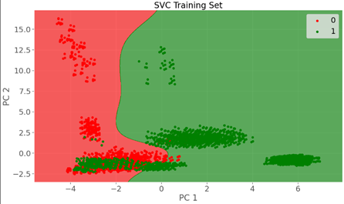
Klasifikasi Kelas Jamur dengan Support Vector Machine
Hasil dari visualisasi menunjukkan batas keputusan pada model di antara kelas yang berbeda dengan pemisahan kelas oleh model Support Vector Classifier (SVC) pada data jamur untuk mengetahui sampel mana yang memiliki dampak paling besar pada model. Visualisasi ini menunjukkan sebaran data terbesar ada pada kelas 1 dan ada beberapa sebaran data yang tergabung dalam 1 ruang kelas. Namun, data tersebut merupakan kelas yang berbeda. Hal ini dapat diasumsikan bahwa model atau metode yang digunakan kurang akurat dalam melakukan pengklasifikasian data dalam memisahkan kelas yang overlap.

Slide 20
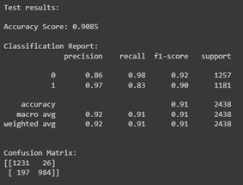
Klasifikasi Kelas Jamur dengan Support Vector Machine
Berdaskan hasil classification report, pada precision kelas jamur beracun (0) cukup tinggi, sedangkan pada jamur yang dapat dimakan (1) sangat tinggi. Pada recall kelas 0 mencapai 0.98, namun kelas 1 sedikit lebih rendah dari kelas 0. Pada F1-score nilai yang tinggi menunjukkan adanya keseimbangan yang baik antara precision dan recall secara keseluruhan.
Didapatkan hasil akurasi pada Model Support Vector Machine pada test set sekitar 90.8%, yang dimana nilai akurasi ini memiliki nilai yang cukup tinggi dan menunjukkan model dapat memprediksi kelas dengan sangat baik pada data uji yang digunakan. Dengan kata lain, setiap sampel pada data test diklasifikasikan dengan benar ke kelas yang sesuai.

Slide 21
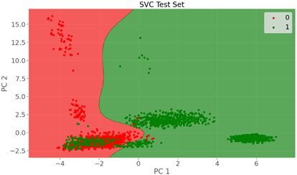
Klasifikasi Kelas Jamur dengan Support Vector Machine
Hasil dari visualisasi ini menunjukkan sebaran data terbesar ada pada kelas 1 dan ada beberapa sebaran data yang tergabung dalam 1 ruang kelas namun, data tersebut merupakan kelas yang berbeda. Hal ini dapat diasumsikan bahwa model atau metode yang digunakan kurang akurat dalam melakukan pengklasifikasian data dalam memisahkan kelas yang overlap.

Slide 22
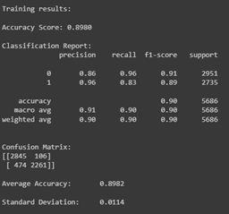
Klasifikasi Kelas Jamur dengan Naive Bayes
Berdaskan hasil classification report, pada precision kelas jamur beracun (0) cukup tinggi, sedangkan pada jamur yang dapat dimakan (1) sangat tinggi. Pada recall kelas 0 mencapai 0.96, namun kelas 1 sedikit lebih rendah dari kelas 0. Pada F1-score nilai yang tinggi menunjukkan adanya keseimbangan yang baik antara precision dan recall secara keseluruhan.
Didapatkan hasil akurasi pada Model Naive Bayes pada training set sekitar 89.8%, yang dimana nilai akurasi ini memiliki nilai yang cukup tinggi dan menunjukkan model dapat memprediksi kelas dengan sangat baik pada data latih yang digunakan. Dengan kata lain, setiap sampel pada data latih diklasifikasikan dengan benar ke kelas yang sesuai.

Slide 23
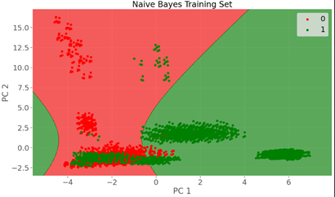
Klasifikasi Kelas Jamur dengan Naive Bayes
Pada visualisasi decision boundaries pada plot diatas menunjukkan adanya pembagian ruang, yang dimana ruangan dibagi 2 menjadi dua bagian yaitu merah dan hijau oleh garis diagonal. Batas keputusan ini menunjukkan pemisahan antara dua kelas dalam klasifikasi Naive Bayes. Banyak titik merah dan hijau yang tersebar di seluruh plot dengan setiap titiknya mewakili satu sampel data dalam data uji, yang menunjukkan kelas yang diprediksi oleh model. Pada hasil visualisasi diatas menunjukkan ada beberapa sebaran data yang tergabung dalam 1 ruang kelas namun, data tersebut merupakan kelas yang berbeda. Hal ini dapat diasumsikan bahwa model atau metode yang digunakan kurang akurat dalam melakukan pengklasifikasian data.

Slide 24

Klasifikasi Kelas Jamur dengan Naive Bayes
Berdaskan hasil classification report, pada precision kelas jamur beracun (0) cukup tinggi, sedangkan pada jamur yang dapat dimakan (1) sangat tinggi. Pada recall kelas 0 mencapai 0.97, namun kelas 1 sedikit lebih rendah dari kelas 0. Pada F1-score nilai yang tinggi menunjukkan adanya keseimbangan yang baik antara precision dan recall secara keseluruhan.
Didapatkan hasil akurasi pada Model Naive Bayes pada test set sekitar 89.66%, yang dimana nilai akurasi ini memiliki nilai yang cukup tinggi dan menunjukkan model dapat memprediksi kelas dengan sangat baik pada data uji yang digunakan. Dengan kata lain, setiap sampel pada data uji diklasifikasikan dengan benar ke kelas yang sesuai.

Slide 25

Klasifikasi Kelas Jamur dengan Naive Bayes
Pada visualisasisi batas keputusan ini menunjukkan pemisahan antara dua kelas dalam klasifikasi Naive Bayes. Banyak titik merah dan hijau yang tersebar di seluruh plot dengan setiap titiknya mewakili satu sampel data dalam data uji, yang menunjukkan kelas yang diprediksi oleh model. Pada hasil visualisasi diatas menunjukkan ada beberapa sebaran data yang tergabung dalam 1 ruang kelas namun, data tersebut merupakan kelas yang berbeda. Hal ini dapat diasumsikan bahwa model atau metode yang digunakan kurang akurat dalam melakukan pengklasifikasian data.

Slide 26


Kesimpulan
Penelitian ini menerapkan beberapa model klasifikasi pada dataset jamur, termasuk Naive Bayes dan Support Vector Machine. Kesimpulan dari analisis distribusi kelas jamur berdasarkan berbagai ciri menyoroti proporsi jamur beracun dan dapat dimakan dalam dataset. Visualisasi menunjukkan adanya keseimbangan yang relatif antara kedua kelas, terutama pada karakteristik tertentu seperti bentuk tutup jamur yang cembung dan datar. Meskipun model Support Vector Machine (SVM) dan Naive Bayes mencapai tingkat akurasi yang tinggi pada set pelatihan dan uji, terlihat kesulitan dalam memisahkan kelas yang overlap, terutama pada kelas 1, seperti yang tercermin dalam visualisasi decision boundaries. Evaluasi model menunjukkan presisi dan recall tinggi dengan sedikit penurunan pada recall kelas 1. Secara keseluruhan, hasil yang diperoleh menunjukkan performa yang baik, namun tantangan yang terkait dengan pemisahan kelas yang overlap perlu untuk meningkatkan kinerja model.

Slide 27

Thank
You

